Slide 1
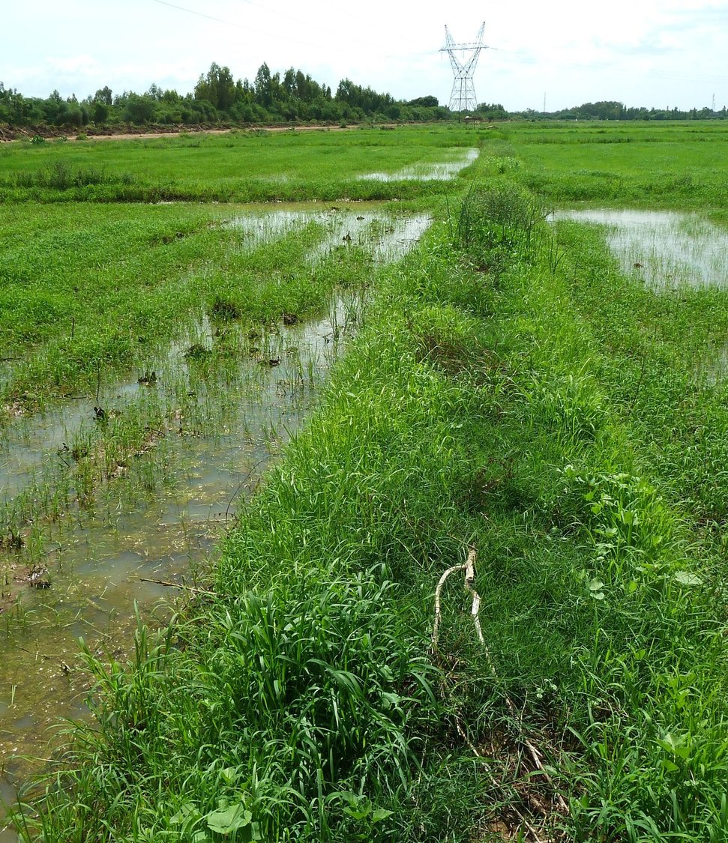


GREEN SOLUTIONS GROUP
RÉPUBLIQUE DU SÉNÉGAL
Dakar · 2026
Arachide, riz du fleuve et maraîchage des Niayes sur des sols sableux et des pluies qui reculent.
Ce que l'hydro-rétention change quand chaque semaine sèche compte.
ECOSORB® · ECOFERT® · NAPEMA® · PAULOWNIA
Septembre 2026 · Document confidentiel · À l'usage exclusif du destinataire

Slide 2
LE MARCHÉ EN BREF
Un pays agricole à la pluie courte et aux sols pauvres
≈ 17 %
≈ 3,8 M ha
≈ 1,5 M t
300–1 200 mm
du PIB provient de l'agriculture, élevage compris
de terres cultivables
d'arachide récoltées les bonnes années
de pluie par an, du Nord sahélien à la Casamance
Environ 18 millions d'habitants, une façade atlantique et le fleuve Sénégal : le pays a les terres et une partie de l'eau, mais une agriculture encore largement pluviale, concentrée sur quelques mois d'hivernage. La souveraineté alimentaire, en particulier pour le riz, est une priorité affichée des pouvoirs publics.
Green Solutions · Dossier marché Sénégal
1

Slide 3
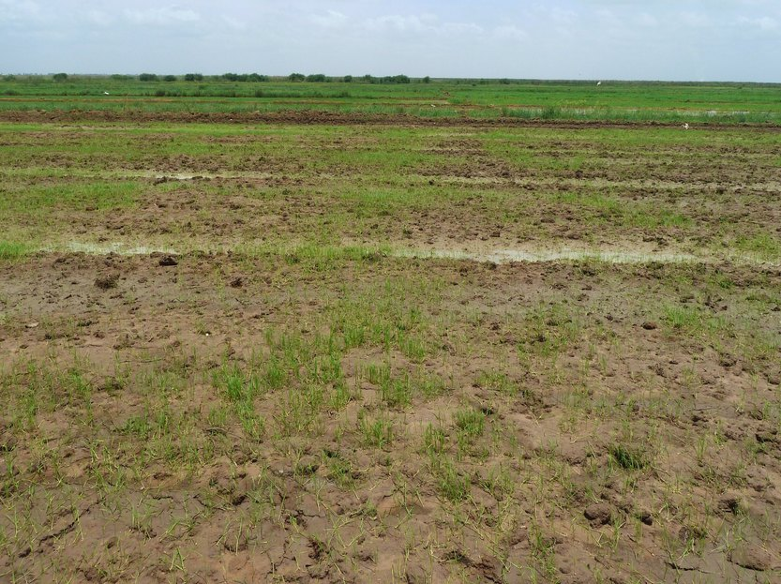
LA CONTRAINTE
Un hivernage court, des sols sableux qui ne gardent rien
L'essentiel des pluies tombe en trois à quatre mois, de juillet à octobre : une pause de deux semaines après le semis suffit à compromettre la levée.
Les sols sableux du bassin arachidier sont pauvres en matière organique : l'eau percole sous la zone racinaire en quelques heures.
Au nord, la pluviométrie reste proche de 300 mm par an ; seule la Casamance dépasse régulièrement 1 000 mm.
Dans les Niayes, le maraîchage dépend de nappes peu profondes qui baissent et se salinisent près de la côte.
Dans la vallée du fleuve, l'eau est pompée à grands frais : chaque tour d'eau économisé réduit la facture de gasoil ou d'électricité.
Green Solutions · Dossier marché Sénégal
2

Slide 4
SÉCHERESSE ET STRESS HYDRIQUE
La pression augmente, mais le risque se lit localement
Deux indicateurs, pas un raccourci
À l’échelle mondiale, le nombre et la durée des sécheresses ont augmenté de 29 % depuis 2000 par rapport aux deux décennies précédentes.
Le stress hydrique mesure autre chose : les prélèvements rapportés aux ressources renouvelables disponibles après les besoins environnementaux. Ce signal mondial n’est donc pas une prévision nationale ; il doit être confronté aux pluies, aux nappes, aux saisons et aux usages locaux.
Green Solutions · Dossier marché Sénégal
3

Slide 5
OÙ PART L'EAU
L'irrigation concentre presque tous les prélèvements
Ce que cela implique
Les prélèvements agricoles se concentrent dans la vallée du fleuve et les Niayes, là où l'eau est pompée.
C'est donc au champ que se joue l'économie d'eau, et sur les cultures irriguées que l'essai se chiffre le plus vite.
Green Solutions · Dossier marché Sénégal
4

Slide 6
ÉCONOMIE ET SÉCURITÉ ALIMENTAIRE
La souveraineté alimentaire passe par le riz
≈ 18 M
> 1 M t
≈ 25 000 t
2024
d'habitants, dont près de la moitié en ville
de riz importées chaque année
de mangues exportées par an, surtout vers l'Europe
début de la production pétrolière, qui rend la diversification urgente
Le riz est l'aliment de base, et une grande partie en est importée, comme les légumes de contre-saison. Les programmes publics misent sur l'extension du riz irrigué dans la vallée du fleuve et sur la modernisation du maraîchage.
Green Solutions · Dossier marché Sénégal
5

Slide 7
LES FILIÈRES
Cinq productions structurent l'offre nationale
Lecture
Arachide et mil occupent l'essentiel des surfaces pluviales du bassin arachidier.
Riz irrigué et oignon, cultivés sous pompage, sont les filières où l'eau économisée se voit directement dans la marge. Volumes arrondis, variables selon l'hivernage.
Green Solutions · Dossier marché Sénégal
6

Slide 8
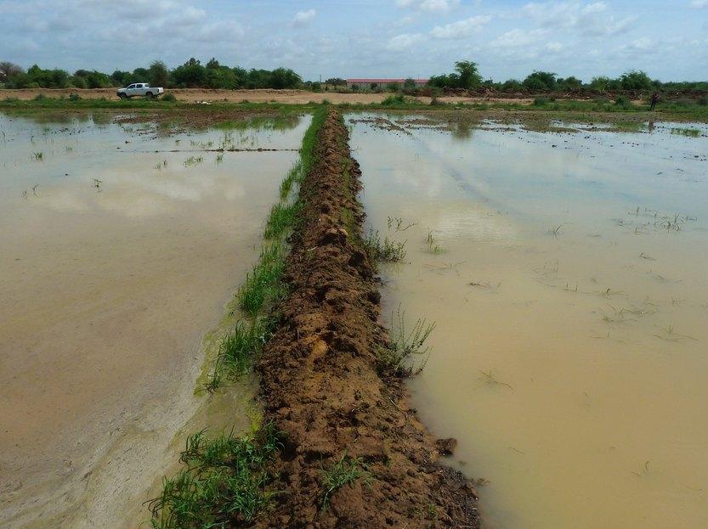
FILIÈRE PHARE
Vallée du fleuve : produire plus avec la même eau
Les périmètres irrigués de la vallée du fleuve Sénégal portent l'essentiel de la politique d'autosuffisance en riz.
Les rendements varient fortement d'un aménagement à l'autre, selon la maîtrise de l'eau et le calendrier cultural.
Le pompage pèse lourd dans le coût de production, et les parcelles sableuses en bordure perdent beaucoup d'eau.
Oignon, tomate et patate douce en contre-saison diversifient les revenus sur les mêmes périmètres.
Sur ces cultures de diversification, EVERGREEN® se teste en une saison ; le riz en submersion n'est pas sa cible.
Green Solutions · Dossier marché Sénégal
7

Slide 9
NOTRE RÉPONSE
Retenir l'eau, nourrir sans épuiser
EVERGREEN® — retenir l'eau
ECOFERT® — nourrir sans épuiser
Hydro-rétenteur à base de potassium, placé dans la zone racinaire au semis, à la plantation ou à la reprise.
Capte l'eau de pluie ou d'irrigation et la restitue progressivement, ce qui amortit une pause de pluie en début d'hivernage.
Capacité d'absorption de l'ordre de 300 fois son poids ; durée d'effet utile de 3 à 4 ans dans le sol.
Se dégrade de 20 à 25 % par an, sans accumulation ni risque de surdosage.
Fertilisant en microdoses d'acides aminés, azote, phosphore et potassium, issu de ressources renouvelables.
Non chélatant : il n'appauvrit pas le complexe argilo-humique, déjà fragile sur sols sableux.
Certifié SOHISCERT et EU Bio, utilisé dans 60 pays — argument utile pour les exportateurs de légumes et de mangues.
1 à 4 flacons de 140 ml par hectare, compatibles avec un pulvérisateur à dos comme avec la fertirrigation.
Les deux produits se vendent séparément mais ont été conçus pour se renforcer : l'hydro-rétenteur prolonge la disponibilité de l'eau, le fertilisant valorise cette eau sans dégrader le sol.
Green Solutions · Dossier marché Sénégal
8

Slide 10
Le reste de la gamme
Protéger les cultures, fixer les sols
NAPEMA® — protéger sans résidu
Paulownia ALTIFOLIA® — l'arbre des régions chaudes
Lutte contre maladies, parasites, champignons et ravageurs, sans molécule de synthèse.
Pulvérisation foliaire et racinaire, à effet préventif comme curatif.
Aucun résidu dans le sol, la plante ou l'air : pollinisateurs et auxiliaires préservés.
Formulé sur mesure pour un problème précis : cochenille, HLB des agrumes, nématodes.
13 à 15 m en six à huit ans, avec un tronc de gros diamètre.
Associé à 100 g d'EVERGREEN® par plant, l'irrigation nécessaire diminue de 50 %.
Résiste de −25 °C à +45 °C ; son bois ne s'enflamme qu'à partir de 426 °C.
Brise-vent, protection des sols contre l'érosion, 400 à 700 kg de miel par hectare.
Plants livrés en pot (25 à 30 cm), certifiés indemnes de maladies et remplacés sous garantie en cas de perte. Première coupe à la fin de la sixième année, bois valorisé autour de 400 à 450 € le m³.
Green Solutions · Dossier marché Sénégal
9

Slide 11
ORDRES DE GRANDEUR
Économie d'eau attendue selon le mode d'irrigation
À lire avec prudence
Ces fourchettes sont indicatives et fondées sur les gains documentés de nos hydro-rétenteurs.
Le résultat réel dépend du sol, du climat et de la culture. Ces chiffres donnent un ordre de grandeur : ils ne constituent en aucun cas une valeur garantie, contractuelle ou absolue.
Green Solutions · Dossier marché Sénégal
10

Slide 12
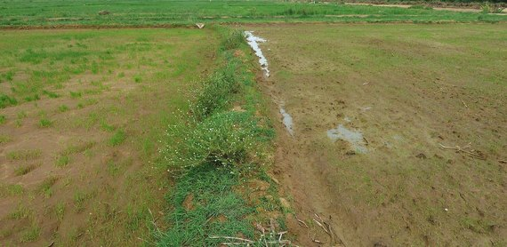
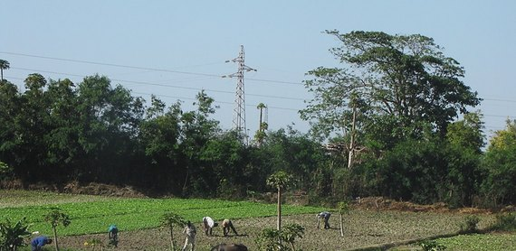
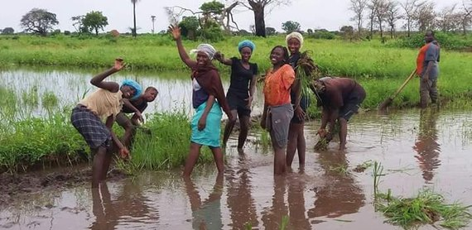
TROIS TERRAINS PRIORITAIRES
Où engager les premiers essais
Vallée du fleuve Sénégal
Niayes
Bassin arachidier
Riz et oignon irrigués
Premier bassin maraîcher
Arachide et mil pluviaux
Périmètres irrigués aménagés par la SAED, de Saint-Louis à Matam.
Pompage coûteux et parcelles sableuses en bordure : l'eau économisée se lit sur la facture.
Organisations paysannes structurées, capables de suivre un essai sur une campagne.
Bande côtière de Dakar à Saint-Louis, qui produit l'essentiel des légumes du pays.
Nappes peu profondes en baisse et salinisation près de la mer.
Cultures à cycle court et à forte valeur : un essai se conclut en une saison.
Arachide et mil sur sols sableux épuisés, dans le centre du pays.
Semis exposés aux pauses de pluie de début d'hivernage.
Coopératives et huiliers capables de regrouper les commandes.
Green Solutions · Dossier marché Sénégal
11

Slide 13
COMMENT NOUS PROCÉDONS
Un déploiement par étapes, mesuré à chaque palier
1
2
3
4
Diagnostic
Parcelle témoin
Mesure
Extension
Analyse du sol, du mode d'arrosage et de la culture. Aucun engagement à ce stade.
Un essai comparatif sur un bloc, avec parcelle témoin conduite à l'identique.
Relevés de levée, de consommation d'eau et de rendement sur une campagne complète.
Généralisation progressive aux autres parcelles sur la base des résultats constatés.
La règle de dosage est la même partout : 3 grammes par litre de terre utile. Ce qui change d'un terrain à l'autre, c'est le volume de terre effectivement exploré par les racines.
Green Solutions · Dossier marché Sénégal
12

Slide 14
CE QU'IL FAUT ANTICIPER
Risques identifiés et réponses
Risques
Réponses
Trésorerie limitée des petits producteurs pluviaux.
Variabilité de l'hivernage : une bonne année masque l'intérêt du produit.
Produit peu connu, parfois confondu avec les polymères à base de sodium.
Homologation des intrants auprès des autorités avant la vente commerciale.
Commencer par le maraîchage des Niayes et les cultures irriguées, où le gain se chiffre vite.
Mesurer sur une campagne complète avec parcelle témoin, même en bonne année.
Documenter la formulation potassique, sans sodium, compatible avec les cultures alimentaires.
Ouvrir le dossier d'homologation en parallèle des premiers essais.
Analyse acrylamide (laboratoire Polymex, ISO 9001, teneur inférieure à 3,0 µg/g) et screening REACH / SVHC (SGS) disponibles sur demande, ainsi que le certificat SOHISCERT valable jusqu'au 4 septembre 2027.
Green Solutions · Dossier marché Sénégal
13

Slide 15
Sources
Sources et hypothèses de travail
Sources principales
Hypothèses de travail
UNCCD, Drought in Numbers 2022 : nombre et durée des sécheresses, +29 % depuis 2000 par rapport à 1980–1999.
ONU-Eau / FAO AQUASTAT, indicateur ODD 6.4.2 : définition et seuils du stress hydrique.
Photographies : Abdoulaye9 (CC BY-SA 4.0), Africa Rice Center (CC BY-SA 3.0), T.K. Naliaka (CC BY-SA 4.0) — via Wikimedia Commons.
Les chiffres sont des ordres de grandeur arrondis, tirés des dernières données publiques disponibles.
Les gains d'eau et de rendement sont indicatifs et varient selon le sol, le climat et la culture.
Document de travail commercial : chiffres à actualiser avant toute soumission officielle.
Rapports d'essais, certificats (SOHISCERT, analyses Polymex et SGS) et fiches techniques : disponibles sur demande.
Green Solutions · Dossier marché Sénégal
14

Slide 16
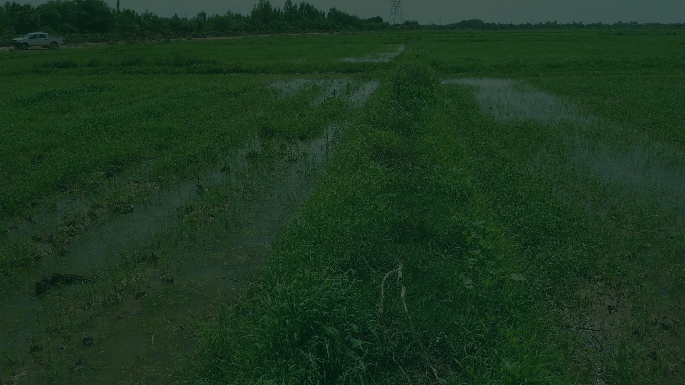

Dites-nous votre parcelle
Culture, mode d'arrosage, nature du sol, volume d'eau consommé aujourd'hui. Nous revenons avec la combinaison de technologies correspondante, les dosages, et les essais déjà conduits dans des situations comparables.
Un premier échange n'engage à rien.
contact@green-solutions-group.com · Green Solutions Groupe AIM SA, 46, route de la Condémine, 1475 Forel, Suisse
Green Solutions · Dossier marché Sénégal
15

